Slide 1

معادله های گرما شیمیایی
آنتالپی: مقدار گرمای آزاد شده یا جذب شده در یک واکنش شیمیایی در فشار ثابت
آنتالپی واکنش برابر است با تفاوت مابین آنتالپی کل واکنش دهنده ها و فراورده ها

Slide 2
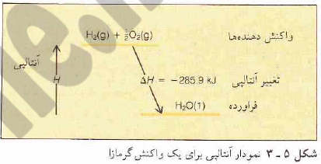
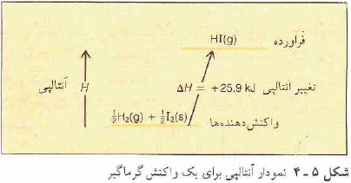
نمودار تغییرات آنتالپی برای یک واکنش گرمازا(آنتالپی فراورده ها کمتر از واکنش دهنده ها)
نمودار تغییرات آنتالپی برای یک واکنش گرماگیر(آنتالپی فراورده ها بیشتراز واکنش دهنده ها)

Slide 3
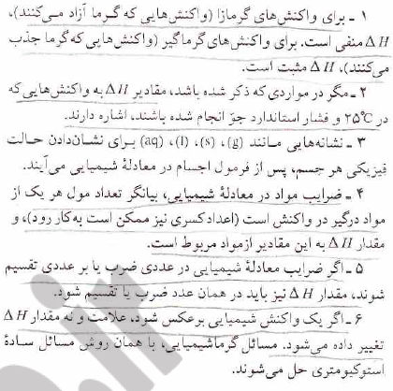
قواعد مربوط به معادلات گرماشیمیایی

Slide 4
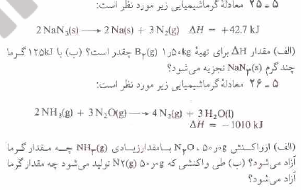

Slide 5
محاسبه آنتالپی واکنشهای شیمیایی
با استفاده از قانون هس
با استفاده از مقادیر آنتالپی تشکیل استاندارد
با استفاده از مقادیر انرژی پیوندها

Slide 6
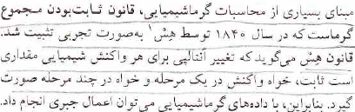
محاسبه آنتالپی واکنش با استفاده از قانون هس

Slide 7
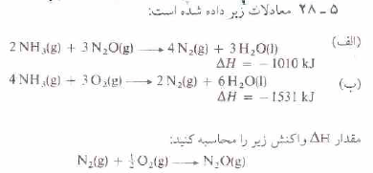
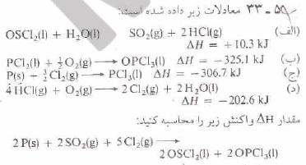

Slide 8
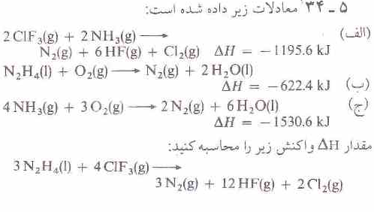

Slide 9
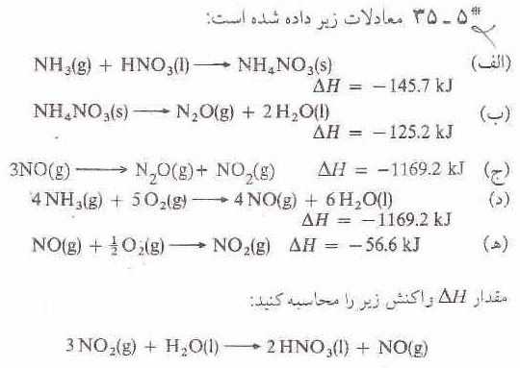

Slide 10
End of Lecture

